Slide 1
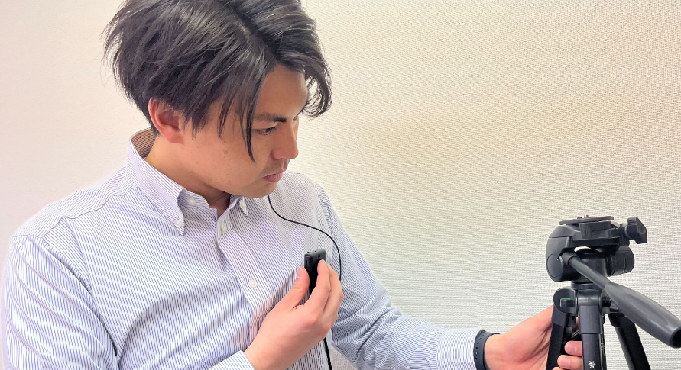
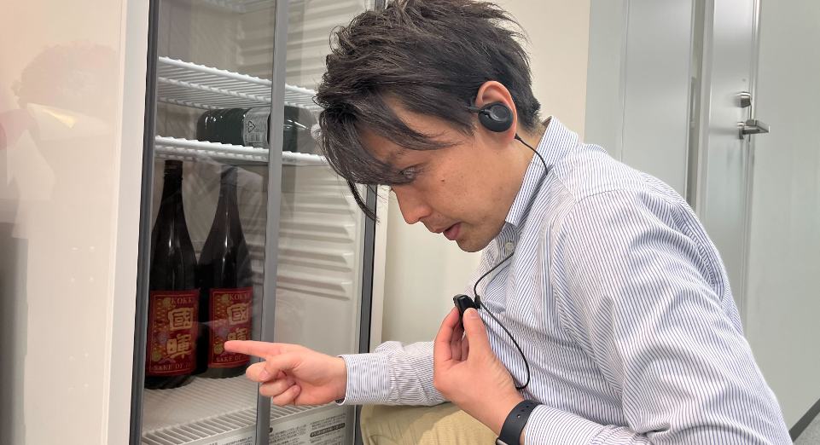
導入担当者の方へ
このパワーポイントを雛形にして
Buddycomを「いつ」利用するべきなのか
現場に案内する１枚ポスターをかんたんに作れます。
現場の方の「Buddycomというアプリが配られたけど、どういう時に使えばいいのかわからない」という疑問を解決するためのポスターです。
貴社の運用ルールに合わせて
写真や説明文など、自由に編集してください。
完成したものを印刷していただき
事務所やバックヤードの見えやすい場所に
掲示いただくことをおススメします。
他にも「周辺機器やBuddycomの操作方法がわからない」というご質問に答えるためのポスターの雛形も下記にございますのでぜひご覧ください。
保存先：
スマホインカムBuddycom利用シーン～建設～
作業進捗の共有
作業指示の連絡
現場スタッフ間の情報共有
OOです。
こちらの作業は完了しましたのでダンプカー配車をお願いします。
OOです。
本日の作業は終了いたしました。
【例】
進捗状況や各チームの作業状況をリアルタイムで共有
【例】
クレーンによる解体作業やトラックによる運搬作業、ダンプカー配車を的確に指示。
【例】
運行管理者、ドライバー、現場スタッフの連絡ルートを１元化し、密に情報共有。
搬出する荷物番号の確認
安全管理
緊急時の一斉連絡
落雷がありましたので撤収してください。
【例】
番号や指示内容をBuddycomで共有。
保存された音声を聞き直しダブルチェック。
【例】
現場作業員がリアルタイムに支店の安全管理担当者とやり取り
【例】
事故発生時の迅速な応援呼び出し、
災害発生時に従業員へ指示の一斉発信を行うことで、事故を未然に防ぐ

